Slide 1



myCREDIMMO
La proposition commerciale
HDJ du 09 Novembre 2017
  ACTIVEZ LE MODE DIAPORAMA

Slide 2

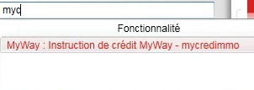
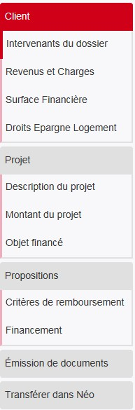
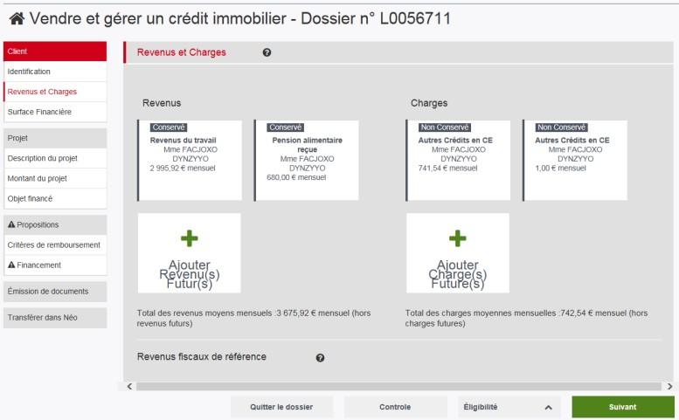
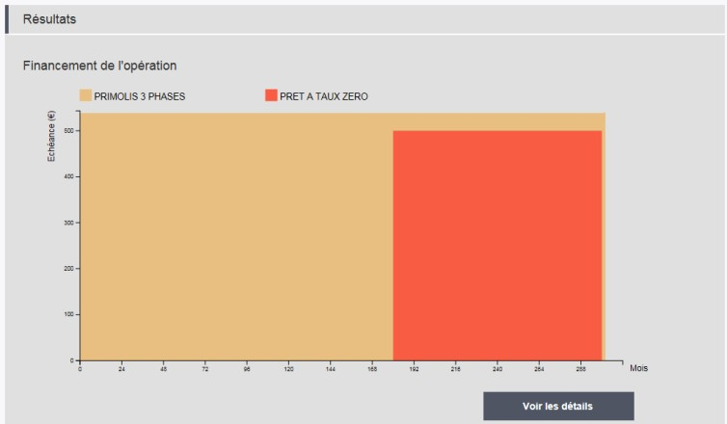
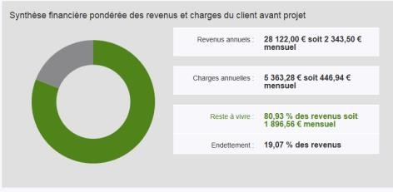
A partir du 21/11/2017 : la proposition commerciale de tous les crédits immobiliers pour les particuliers se fera sur des écrans MyWay avec :
Taper MYC dans le moteur de recherche du PCM pour lancer MyCrédimmo
Les tuiles pour ajouter les informations
Des graphiques pour une vue rapide et un échange plus facile avec le client
Le totem pour naviguer aisément
HEURE DU JEUDI 9 NOVEMBRE 2017

Slide 3


Ce qui ne change pas
Les mêmes informations que sur Néo
L’importance de la complétude des données du client
Un mode manuel et un mode optimisé (lissage)
La bascule dans Néo pour l’instruction du dossier
Ce qui change
La fiabilisation se fait dans Connaissance Client et avant la saisie dans MyCrédimmo
La remontée des informations du client dans MyCrédimmo se fait automatiquement
Un prospect devra être au préalable créé dans Connaissance Client
Les rubriques se déclenchent en fonction des éléments renseignés
Le visuel des écrans est différent
HEURE DU JEUDI 9 NOVEMBRE 2017

Slide 4

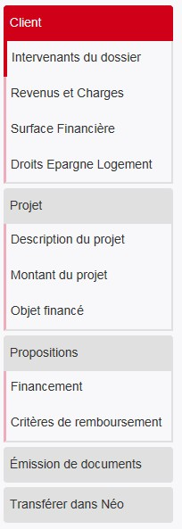
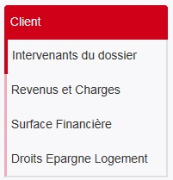

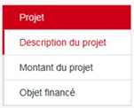

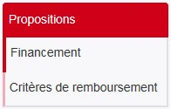
Pour faire une proposition commerciale, 3 catégories d’informations sont nécessaires :
Les informations du client ou prospect
Les informations du projet
Les informations du financement
Un totem, trois chapitres, trois formulaires…
..pour s’intéresser au client
..à son projet
..et lui fournir simplement et rapidement la meilleure proposition qu’il attend de nous
HEURE DU JEUDI 9 NOVEMBRE 2017

Slide 5
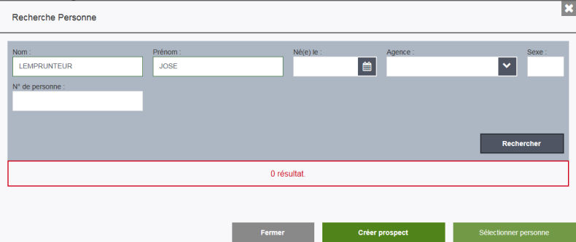

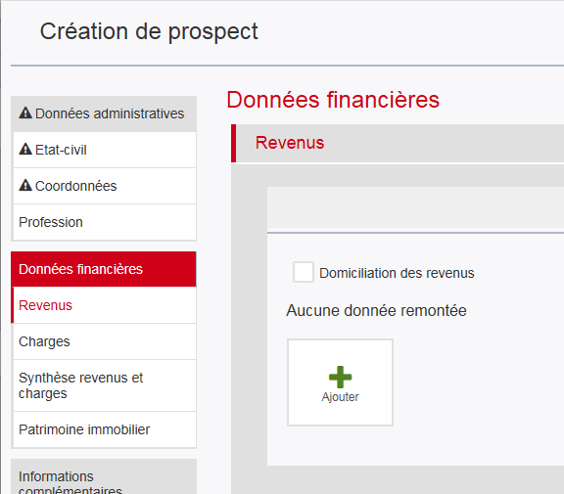

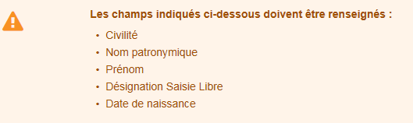


Les informations du client
Rechercher un dossier, créer un dossier…
Quand mon interlocuteur n ’est pas identifié dans notre base de clients…
La création d’un dossier est possible pour un client existant , ainsi que pour un prospect.
… je dois, via le bouton
créer ce prospect dans MyWay Connaissance Client (s’ouvre automatiquement)
La création d’un Prospect nécessite moins d’informations que la création d’un Client.
Afin de gagner en efficacité, je saisis dans Connaissance Client
les Revenus et Charges de ce Prospect
La mise à jour via MyCrédimmo (bouton « mettre à jour ») ne concerne que les clients détenteurs d’un produit ou service.
HEURE DU JEUDI 9 NOVEMBRE 2017

Slide 6
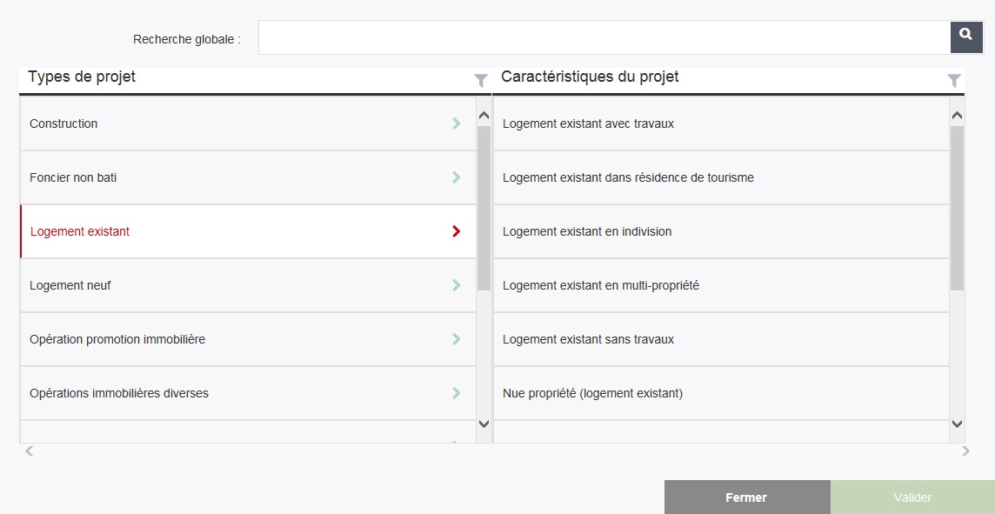



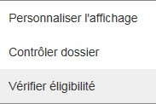

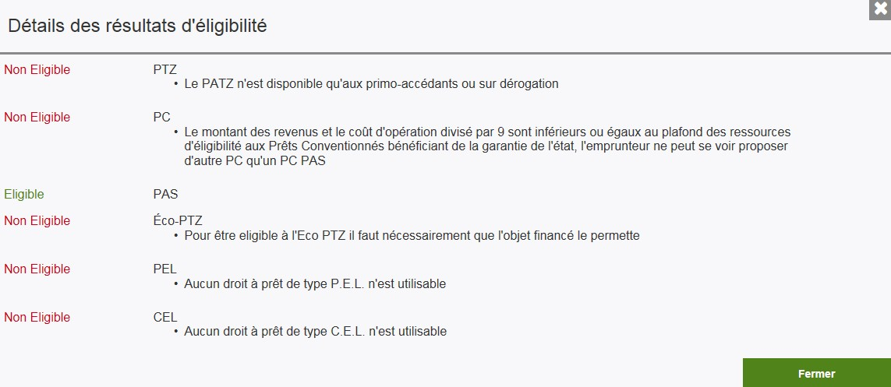
Les informations du projet
Le type de projet : caractéristiques
- Deux moyens au choix pour renseigner le projet du Client
Une liste met à disposition tous les types et caractéristiques de projet finançables
Le choix peut aussi s’opérer par le moteur de recherche
Attention : la case « prescripteur » est cochée par défaut. Pensez à la décocher le cas échéant
Eligibilité
L’éligibilité / Non éligibilité est calculée automatiquement au fur et à mesure de la saisie des infos :
nature du projet, adresse du projet, éléments de revenus, composition familiale….
Et concerne : PTZ, PC, PAS, EcoPTZ et PEL, CEL
HEURE DU JEUDI 9 NOVEMBRE 2017

Slide 7
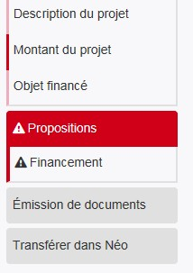
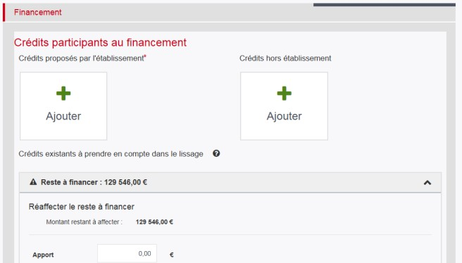

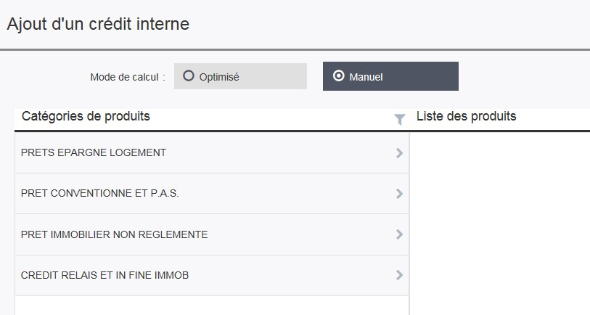
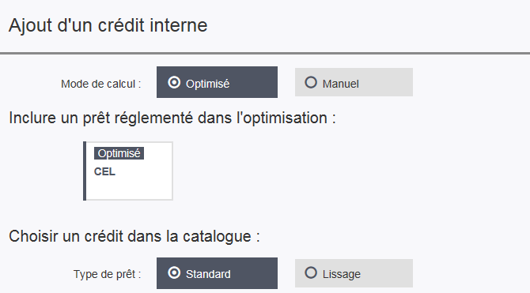

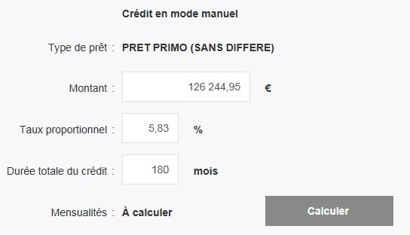
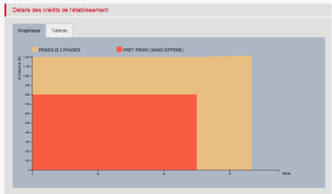
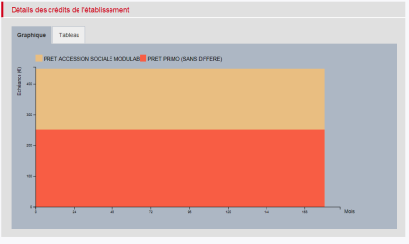

Le financement : j’ajoute un crédit
2 modes sont disponibles :
Manuel ou Optimisé
Quelque soit le mode, ajouter le 1er crédit standard en utilisant le mode manuel
Les informations du financement
Cliquer sur ajouter
En mode optimisé, j’ajoute un crédit de lissage (Primolis, Adoucimmo)
En mode manuel, je renseigne le montant, le taux et la durée du crédit….avant de lancer le calcul
Il est possible de modifier le Prêt de type classique. Pensez à relancer le calcul
Proposition réalisée en Mode Manuel
Proposition réalisée en Mode Optimisé
HEURE DU JEUDI 9 NOVEMBRE 2017

Slide 8
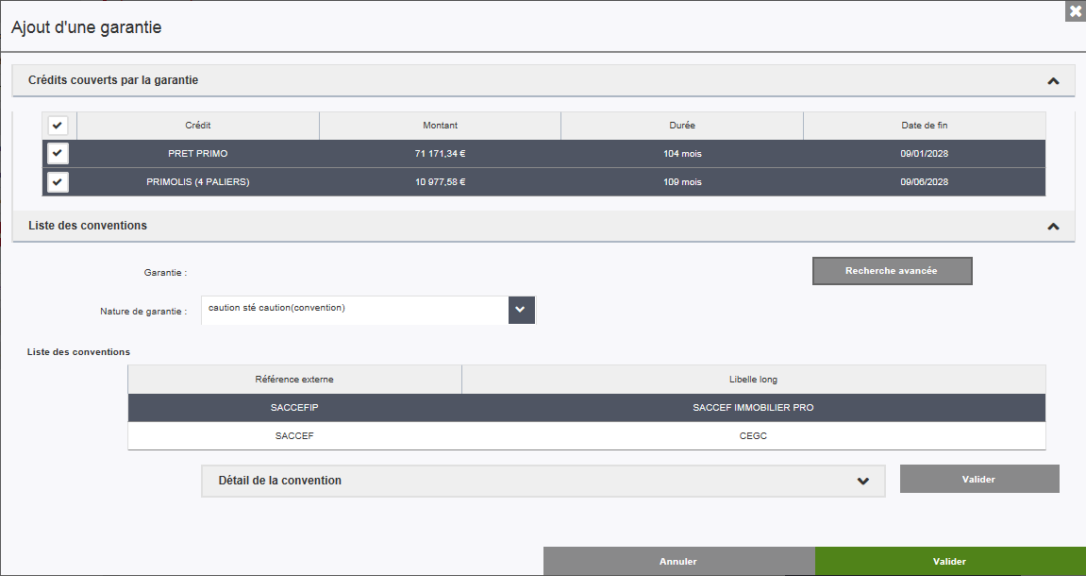

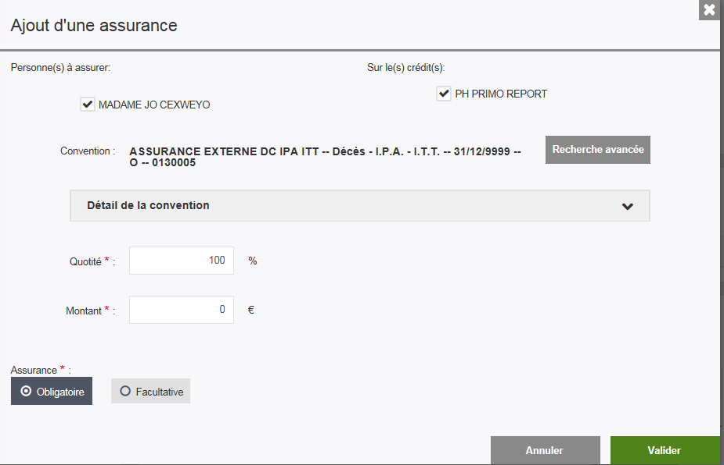
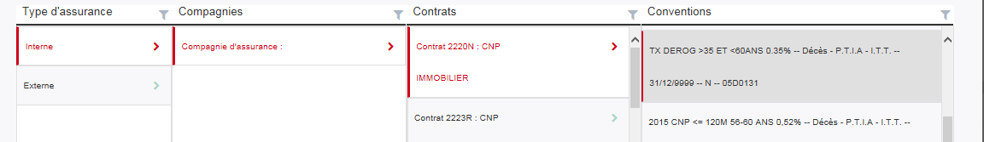
Les informations du financement
J’ajoute une garantie :
se fait par boutons à cocher et zones à remplir
- Si le coût de la garantie est financé par l’apport : cliquer sur
Si le coût de la garantie est financé par le crédit, cliquer sur modifier et augmenter la durée du crédit. Relancer le calcul
J’ajoute une assurance
Les contrats d’assurance adaptés à l’emprunteur sont pré-positionnés.
Si une assurance doit être modifiée,
supprimer d’abord celle pré-
positionnée puis ajouter la nouvelle
HEURE DU JEUDI 9 NOVEMBRE 2017

Slide 9
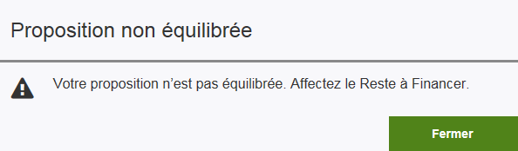
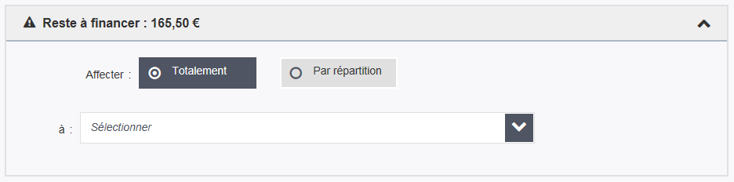
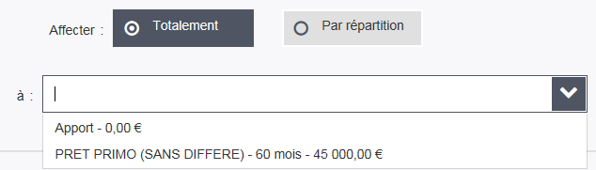
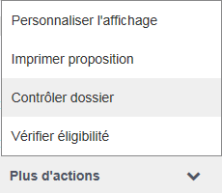
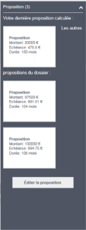
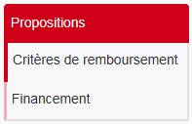
Equilibrer une proposition
Au moment d’accéder à la synthèse proposition, MyCrédimmo peut signaler que la proposition n’est pas équilibrée : le reste à financer peut être affecté au montant du crédit ou de l’apport, en totalité ou par répartition
Contrôler une proposition
Il est effectué en permanence à chaque étape de la saisie du dossier
Un clic sur le bouton Contrôler informe de la présence d’anomalies
Si anomalie bloquante, une fenêtre s’ouvre automatiquement pour la signaler
La proposition la plus récente est celle qui apparait en haut de la liste
Conserver les propositions
Je peux enregistrer dans le panier 3 propositions pour un même projet
Chacune peut être éditée ( émission de documents dans le totem)
HEURE DU JEUDI 9 NOVEMBRE 2017

Slide 10
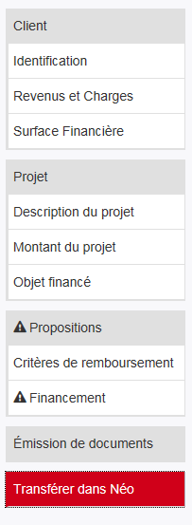

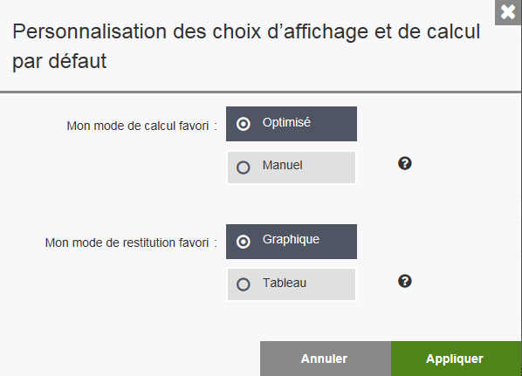
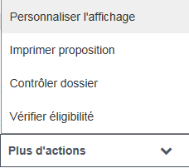
Transfert dans Néo
Le transfert de la proposition vers Néo est possible à tout moment, et au plus tard avant l’accord Client
Un dossier transféré dans Néo, ne sera plus modifiable dans MyCrédimmo
Personnalisation de l’affichage
Je peux choisir :
Mon mode de calcul préféré (manuel ou optimisé)
Mon mode de restitution favori (graphique ou tableau)
Ces options s’appliqueront à l’avenir lors du montage et de la restitution des propositions et peuvent être changées tout moment

Slide 11

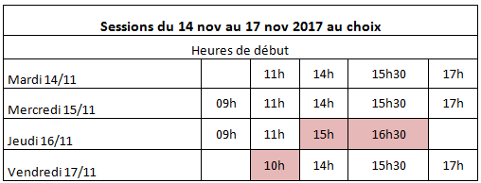
Rappel : déploiement le 21 novembre 2017
Pour vous aider : choix 2 puis 1
Les facilitateurs vous proposent également des sessions de présentation complémentaires à l’HDJ d’environ 30 à 45mn max :
Inscrivez-vous dès maintenant en envoyant un mail à LD_513_DPT_ACCOMPAGNEMENT_CHANGEMENT
Les modalités de connexion vous seront envoyées ultérieurement
HEURE DU JEUDI 9 NOVEMBRE 2017

Slide 12

Le Débit différé
Heure du jeudi
9 novembre 2017
  ACTIVEZ LE MODE DIAPORAMA

Slide 13
Introduction
Débit Immédiat vs. Débit Différé
 | Nombre de cartes vendues du 01/01 au 30/09/2017 | Evolution par rapport à la même période 2016
Débit Différé | 9 251 | - 57 %
Dont HDG | 5 270 | - 63 %
Débit Immédiat | 65 828 | 16 %
Dont HDG | 22 257 | 15 %
Total | 75 079 | - 4%
Stock de cartes CELCA
Le nombre de cartes vendues à Débit Différé a diminué de plus de 57% par rapport à 2016 pour la CELCA, alors que le total de cartes vendues n’a baissé que de 4%.
A fin septembre 2017, 11% des cartes sont à Débit Différé contre 16% pour l’ensemble des CE
et 26% des cartes HDG sont à Débit Différé contre 43% pour l’ensemble des CE.
Données : septembre 2017

Slide 14
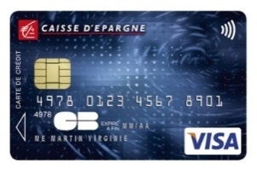
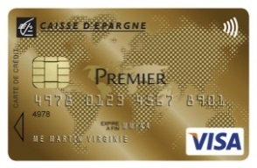
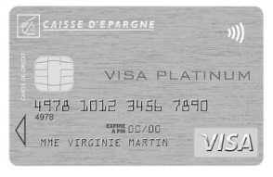
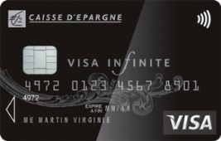
L’offre CELCA
Les cartes à Débit Immédiat
Les cartes à Débit Différé
(Izi)carte Visa Classic
(Izi)carte Visa Premier
(Izi)carte Visa Classic
(Izi)carte Visa Premier
(Izi)carte Visa Platinum
Visa Infinite

Slide 15
LES ENJEUX financiers
Sur le Débit Différé : Les commissions
perçues sur les transactions réalisées à
Débit Différé rapportent davantage
qu’en Débit Immédiat
+
de transactions
en Débit Différé
Cartes à Débit Immédiat
Cartes à Débit Différé
+
0,20%
du montant
0,30%
du montant
0,30 %
de commissions
+
de PNB

Slide 16
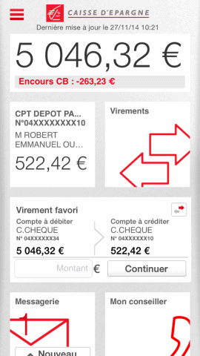


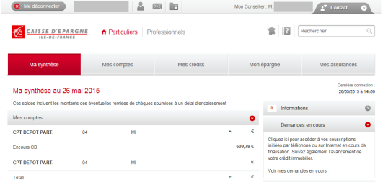

Les avantages clients
  Une gestion facilitée
  du compte
  Un suivi des dépenses accessible à tout moment
  Une plus grande souplesse
  pour les dépenses
    Les achats par carte sont regroupés et prélevés sur le compte en une seule fois, le 4 du mois suivant avec date de valeur du 4, soit la plupart du temps après le versement des salaires ou pensions.
    Le montant de l’encours est disponible à tout moment sur l’Espace Banque à Distance (internet fixe, mobile ou tablette)
    Le relevé de compte indique chaque mois le détail des opérations réalisées
    La fonctionnalité Débit Différé permet de disposer d'une avance de trésorerie
    allant jusqu'à 30 jours, sans agios ni frais supplémentaires
Quel que soit le type de carte en BL comme à l’unité, il n’y a aucune différence de tarif entre le DD et DI. Pour passer une carte DI en DD il est nécessaire de souscrire un nouveau contrat carte (voir slide 7)

Slide 17



L’Argumentaire clients
Le débit différé illustré en 3 cas pratiques du quotidien :
  Frigo qui lâche ? Pas de panique grâce au Débit Différé !
  La rentrée c’est moins compliqué avec le Débit Différé !
  Un RDV chez le médecin spécialiste ? Pas d’avance de frais avec
  le Débit Différé !
    En payant avec la carte à DD, le client peut faire une dépense imprévue sans craindre d’être à découvert. Alors qu’avec une carte à DI, le client utiliserait son épargne pour approvisionner son compte, ou se verrait facturer d’agios et/ou de frais de traitement MAD.
    Les impôts, les inscriptions aux activités des enfants, ça fait beaucoup de frais d’un coup…
    En payant à DD les courses de rentrée, le client reporte au mois suivant une partie de ses dépenses.
    Le client peut suivre à tout moment la somme de ses dépenses cartes et calculer le solde prévisionnel de son compte.
    En payant à DD, le client a le temps d’être remboursé par la Sécurité Sociale et sa mutuelle avant d’être débité !
    Le client n’a pas nécessairement besoin de connaître le solde de son compte avant d’engager une nouvelle dépense.

Slide 18
Halte aux idées reçues
#1
Le Débit Différé est réservé aux supers gestionnaires
La carte à Débit Différé peut être proposée à tous les clients non risqués, c’est-à-dire n’ayant pas ou peu d’incidents de paiement (notamment cartes) et une note Bâle II adéquate (jusqu’à 6)
FAUX
#2
En cas de dépassement, facturation d’une seule commission d’intervention dans le mois. Le Débit Différé favorise une meilleure gestion du budget.
Vous pouvez suivre les encours carte de vos clients sur le PTU et ainsi éviter tout risque de dérapage.
Le Débit Différé
est risqué
FAUX
#3
La gestion des dépenses cartes avec le Débit Différé équivaut aux dépenses d’électricité/téléphonie…
Le client est prélevé 1 fois par mois de ses dépenses du mois écoulé.
Le Débit Différé revient à souscrire une nouvelle carte, mais sans changer de code confidentiel ! Pour cela, pensez à conserver le chainage du code confidentiel lors de la souscription au PTU (« Même code que »).
Le Débit Différé est trop compliqué pour le client
FAUX

Slide 19
Les bons réflexes
Lors de l’entretien, je questionne le client au travers du Point Budget pour détecter des leviers d’usage/consommation et affiner ses besoins :
  Je propose la carte adéquate avec les fonctionnalités suivantes :
    Le Débit Différé pour une gestion optimisée à court terme
    Le crédit renouvelable Izicarte pour une gestion des dépenses optimisée
    à moyen terme
  J’adapte les plafonds de paiements et retraits parmi le catalogue de plafonds
  Je vérifie le niveau de découvert autorisé et le repositionne le cas échéant

Slide 20
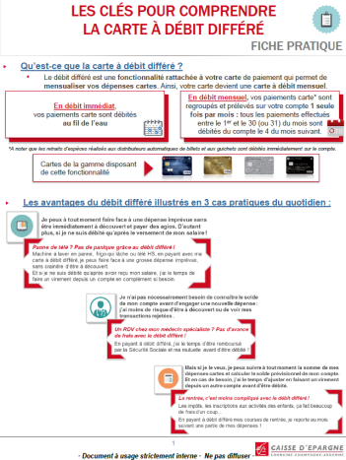

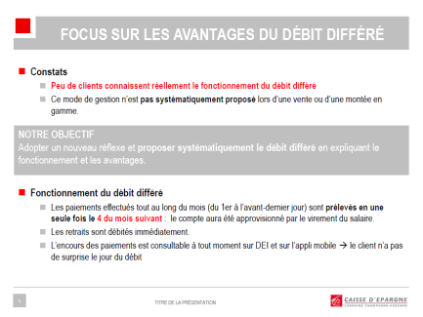

Les outils à votre disposition
Fiche pratique – les clés pour comprendre
CLIQUEZ ICI
Le BOOK BANCARISATION accessible via easynet ou la rubrique des commerciaux dans lequel vous retrouverez :
Les produits liés à la bancarisation
Les méthodes de ventes
La contractualisation via OVMC de la bancarisation
La contractualisation via la SAG BAQ
Le suivi GPS
Le PNB sur affaire nouvelle
Fiche technique – les avantages
CLIQUEZ ICI
Rubrique des Commerciaux / Bancarisation

Slide 21
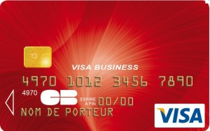
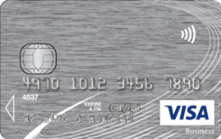
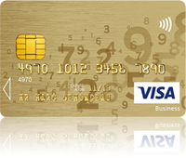
Rappel de L’OFFRE SUR LE MARCHé DES PROS
Les cartes à Débit Immédiat
Les cartes à Débit Différé
Carte Visa Business (45€/an) Alignement sur le tarif DD en 2018
Carte Visa Business(48€/an)
Maintien du tarif en 2018
Carte Visa Platinum Business
(195€/an)
Retrouvez en cliquant ICI toutes les offres de bienvenue PROS
Carte Visa Gold Business (130€/an)
Carte Visa Gold Business (130€/an)
CARTES | STOCK
Visa Business | 81,70 %
Gold Business | 16,78 %
Platinum Business | 1,52 %
10.500 cartes en stock :
81% des cartes Pros sont
à Débit Immédiat

Slide 22

Actualités de la semaine
Fichiers à traiter : Mobilité bancaire
      Izicarte
PEL non-respect
Lutte anti-résiliation
Fichier Surveillance
BANCA – Réserve d’encaissement
BANCA – Lancement Orange Bank
BANCA – Arrêt provisoire de la souscription des CBR
EPARGNE – Loi Eckert
EPARGNE – LEP à justifier pour 2017
EPARGNE – Livret A
EPARGNE – Rappel : Echéance Emprunt 3.90% octobre 2017
EPARGNE – Précisions Commercialisation FIP
EPARGNE – DEI Bourse : Mise à jour du QCF
CREDIT IMMO – Evolution du PTZ en 2018 et date limite de réception des dossiers 2017
DIVERS – Evolution des Conditions Générales CDD et fonctionnement des cartes
Retrouvez chaque semaine toutes les actualités dans le brief DG / DUC / DA adressé aux managers.

